Slide 1

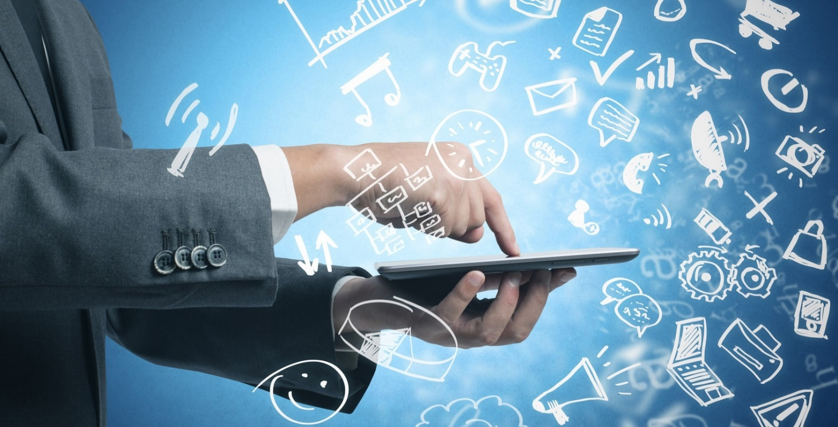
Інформатика
Сьогодні
Урок
№21
Початкові уявлення про Інтернет

Slide 2



Сьогодні
Розгадай ребус
1,4,5

Slide 3

Сьогодні
Що таке дані?
Що таке «дані» на вашу думку?

Slide 4

Сьогодні
Що таке дані?
Дані – це сукупність відомостей (інформації), які зафіксовані (знаходяться) на деякому носії (диск, флешка тощо).

Slide 5


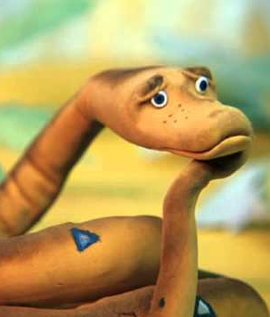

Сьогодні
Розгадай ребус
ЧА

Slide 6
Сьогодні
Дай відповідь на питання
Як ви передаєте інформацію в реальному житті?

Slide 7

Сьогодні
Пригадаємо
Яким чином можна знайти потрібні клавіші не дивлячись на клавіатуру?
На яких клавішах потрібно встановлювати пальці лівої та правої руки?
Яку роль під час введення тексту виконують великі пальці рук?

Slide 8
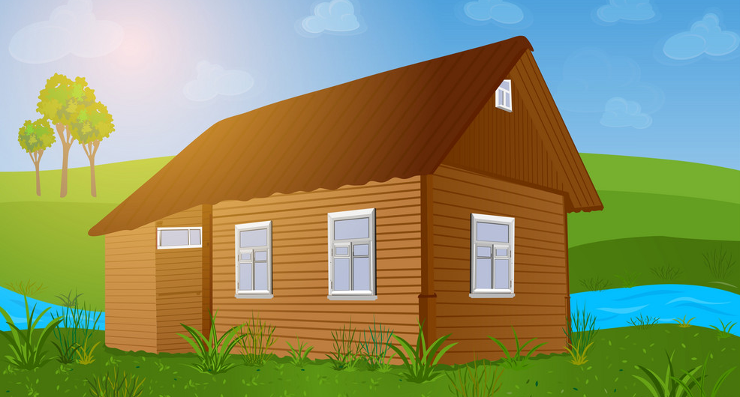

Сьогодні
Початкові уявлення про Інтернет
Уявляєте, люди раніше жили без світла! Чи зміг би так ти? Чим би ти не зміг користуватись?

Slide 9


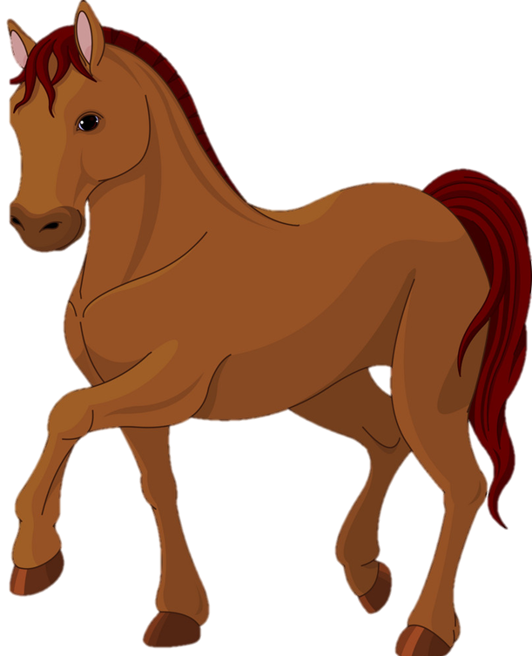

Сьогодні
Початкові уявлення про Інтернет
Щоб передати інформацію на далекі відстані потрібно було писати листи, котрі розвозили кіньми чи передавали голубами.

Slide 10
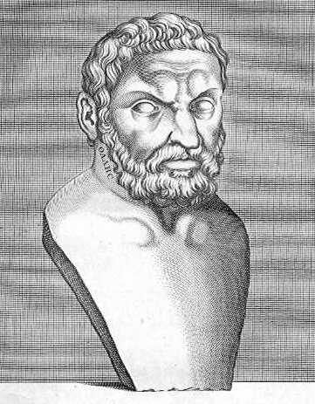

Сьогодні
Винайдення електрики
Електрика (а саме електричні явища) були відомі ще за 600 років до нашої ери. Потерши бурштин об одяг Фалес Мілетський помітив, що папір до нього притягується.

Slide 11
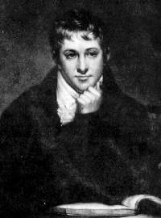
Сьогодні
Винайдення електрики
Перша електрична лампа була винайдена британським фізиком та хіміком Гемфрі Деві в 1802 році

Slide 12
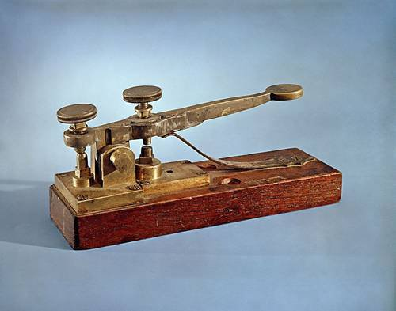
Сьогодні
Розвиток електричних пристроїв
Телеграф (дав.-гр. τῆλε — «далеко» та γρᾰ́φω — «пишу») — засіб передавання інформації по дротах або інших каналах електронного зв'язку.

Slide 13
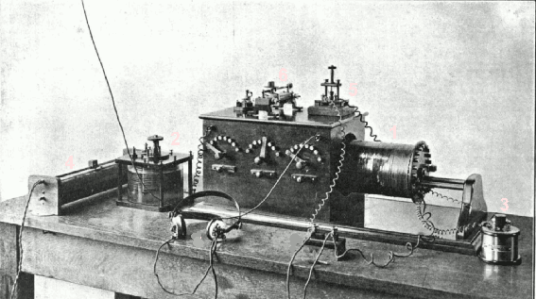
Сьогодні
Розвиток електричних пристроїв
Один з перших радіоприймачів

Slide 14
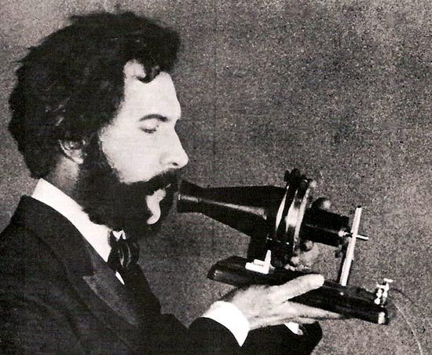
Сьогодні
Розвиток електричних пристроїв
Перший запатентований телефон (1876 рік)

Slide 15
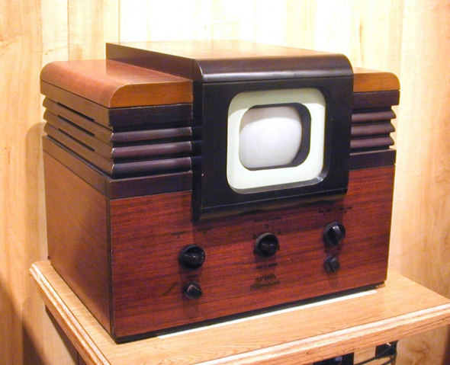
Сьогодні
Розвиток електричних пристроїв
Перший серійний телевізор (1950-1960 роки)

Slide 16
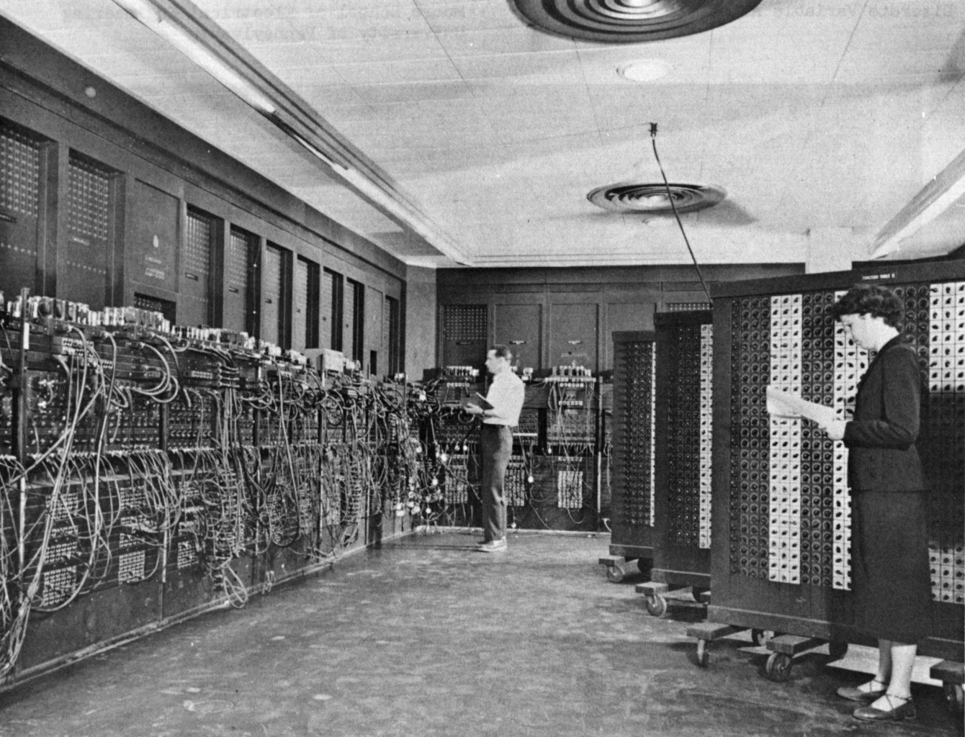
Сьогодні
Розвиток електричних пристроїв
ENIAC — перший у світі програмований комп'ютер, створений у 1940 роках

Slide 17
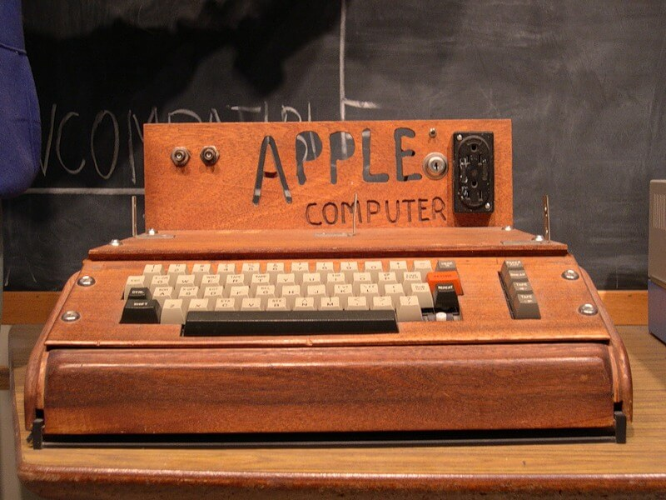
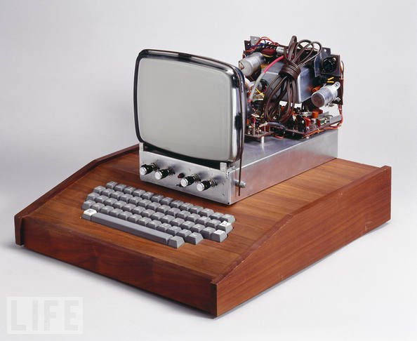
Сьогодні
Розвиток електричних пристроїв

Slide 18
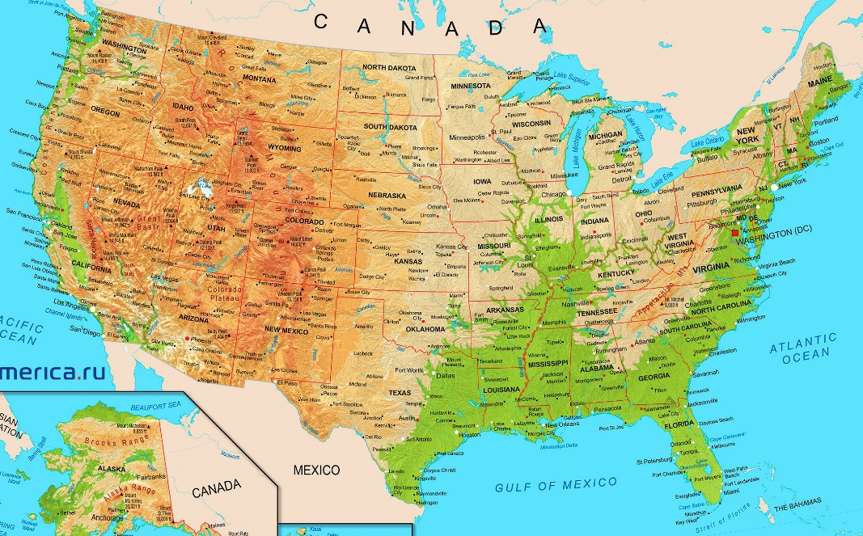


Сьогодні
Ідея з’єднати комп’ютери
ArpaNet- перша комп’ютерна мережа, запущена 52 роки тому в США. З’єднано було 4 ПК

Slide 19

Сьогодні
Запам’ятай!
Мережа – це група підключених один до одного комп’ютерів
Інтернет – це всесвітня комп’ютерна мережа.

Slide 20
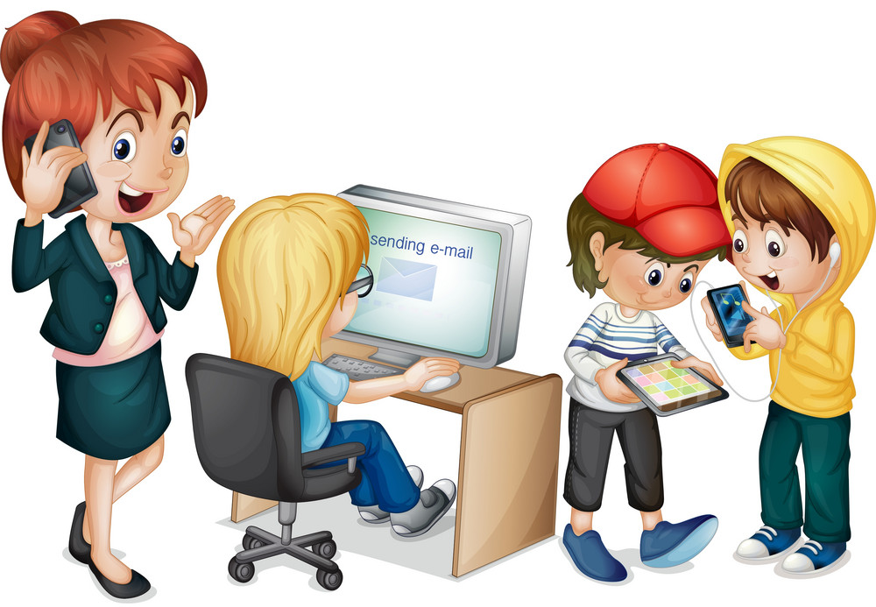
Сьогодні
Можливості мережі Інтернет

Slide 21
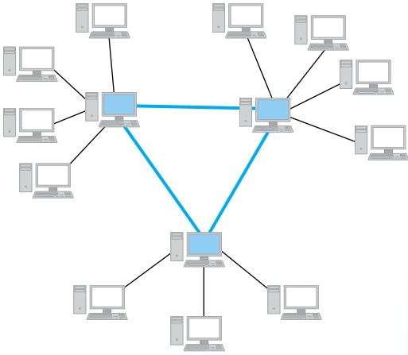

Сьогодні
Будова мережі
Веб-сервер – головний комп’ютери з інформацією
Комп’ютер звичайного користувача

Slide 22
Сьогодні
Запам’ятай!
Веб-сервер – спеціальний комп’ютер, інформацію на якому може переглядати кожен користувач Інтернету

Slide 23


Сьогодні
Аналогія з реальним життям
Якщо порівняти веб-сервер з нашим життям, то це може бути велика бібліотека

Slide 24

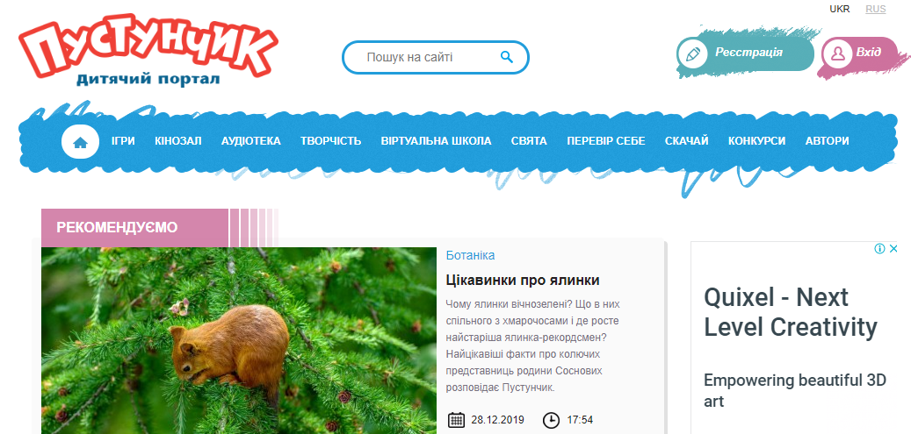
Сьогодні
Сайти
Сайт – це група пов’язаних між собою веб-­
сторінок. Як правило, сторінки сайту поєднані єдиним оформленням і змістом.

Slide 25

Сьогодні
Аналогія з реальним життям
Сайт – це окрема книжка, взята із бібліотеки

Slide 26
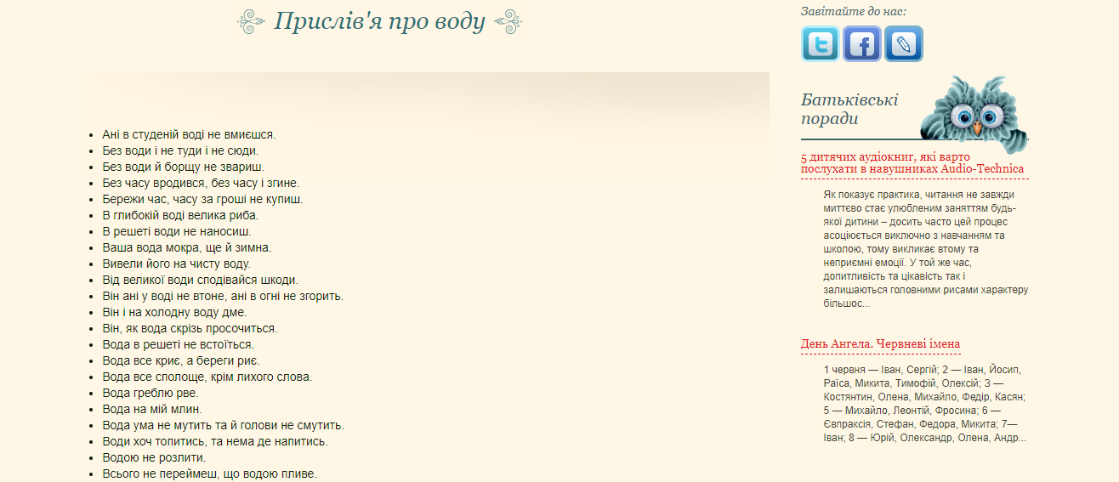
Сьогодні
Веб сторінки
Веб-­сторінка – це електронний документ, підготовлений для розміщення в мережі Інтернет. Веб-сторінка може містити текст, малюнки та інші дані, а її основним елементом є гіперпосилання.

Slide 27

Сьогодні
Аналогія з реальним життям
Веб-сторінка – це звичайна сторінка книжки, на якій знаходиться інформація

Slide 28
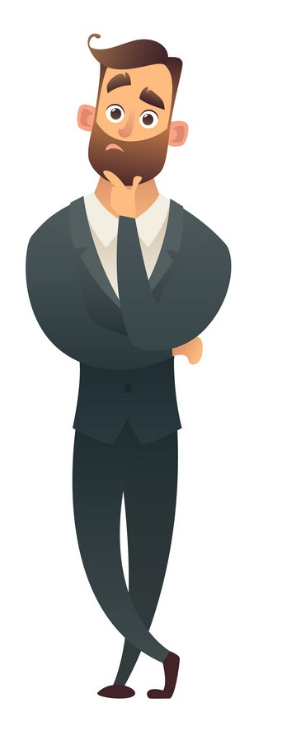
Сьогодні
Повторюємо
Яким чином раніше відбувалась передача повідомлень?
Як комп’ютери полегшили людям життя?
Як називається декілька об’єднаних між собою комп’ютерів?
Яку назву має всесвітня мережа?

Slide 29
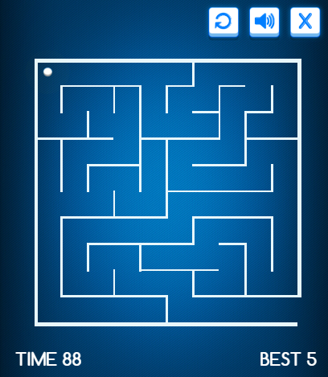
Сьогодні
Онлайн лабіринт. Яку інформацію ти отримував під час проходження? Яку інформацію передавав комп’ютерові? Як швидко це відбувалось?
Відкрити онлайн гру

Slide 30

Сьогодні
До зустрічі!

